Slide 1
El debate público sobre la prostitución: reconciliando paradigmas
Vanesa Sáiz Echezarreta, Diana Fernández Romero, Maria Cruz Alvarado López, Patricia Simón
21 de abril de 2016

Slide 3
Equipo

Slide 4
Proyecto marco
La construcción de asuntos públicos en la esfera pública mediatizada: análisis semioetnográfico de la información (Grupo Semiótica, Comunicación y Cultura UCM / Proyecto: Controversia e imaginarios socio-sexuales

Slide 5
Puntos de partida para abordar el tema de la controversia sobre prostitución en el espacio público
Incertidumbre compartida (actualidad, controversia, políticas, radicalización…)
2. Medios como instrumentos centrales para definir, mediar, bloquear o avanzar el debate
Lo escenifican (incluyen/excluyen voces)
Ofrecen relatos (apoyan o critican posiciones)

Slide 6
Objetivos generales
1. Realizar una investigación participativa en torno a la construcción de discursos públicos y a las dinámicas del debate sobre prostitución y trata:
Identificar actores relevantes.
Describir los argumentos y las relaciones que se establecen entre ellos.
Localizar espacios de discusión y promover espacios para la profundización y mejora.
Pensar conjuntamente con los expertos/as.
2. Sensibilizar a los/las estudiantes de las áreas de periodismo y comunicación (perspectiva de género/lucha contra la violencia de género)

Slide 7
Objetivos específicos
Analizar la representación de los medios (y en relación con la esfera digital).
Incluir en la reflexión académica a responsables de los discursos.
Generar relaciones entre expertos.
Poner en relación a periodistas y fuentes especializadas para contrastar experiencias, compartir limitaciones y detectar oportunidades de cambio.
Identificar pautas de trabajo y representación que deberían modificarse.
Buscar buenas prácticas en la articulación del debate y en su representación mediática.

Slide 8
Actividad

Slide 9
Formato: espacio de “experimentación colectiva”
Probar formatos diferentes que abran la discusión y eviten la escenificación de posturas:
No abierto al público.
Personas con distintos niveles de implicación y posiciones.
Meta compartida: explorar en busca de los puntos de fractura, de los elementos en los que se podría indagar más, incidir, intervenir.
Preguntas específicas que permitan abrir y cerrar el debate y explorando aspectos diferentes y comunes.
Se busca reproducir la deliberación.
Interesa tanto el contenido del debate como su proceso.

Slide 10
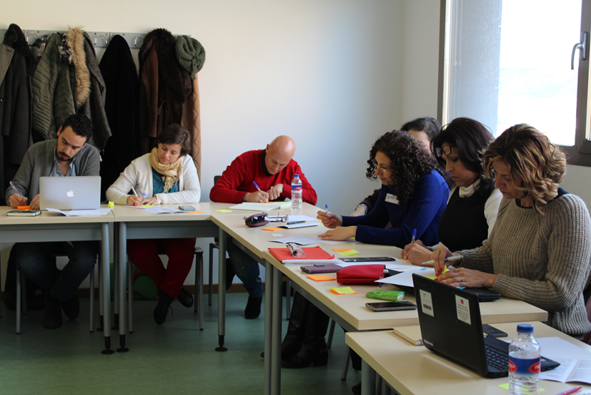
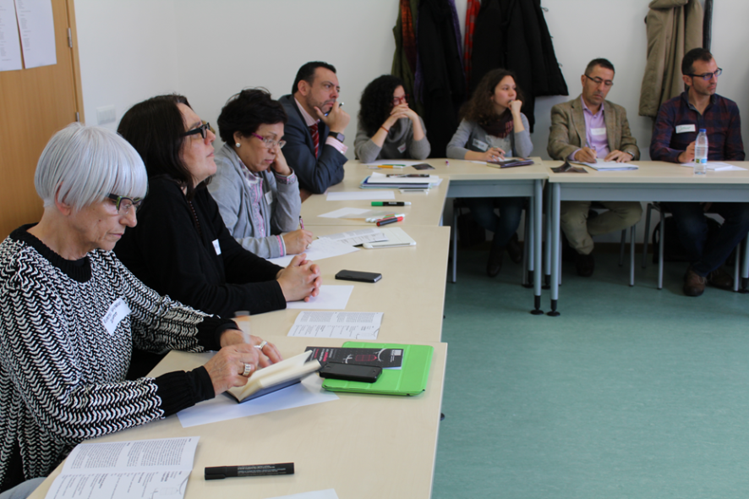

Slide 11
Participantes
Periodistas
Organizaciones
Policía
Publicitarios
Investigadoras

Slide 12
Búsqueda de participantes
Organizaciones que no quieren participar:
porque sienten que les obligaría a tomar posición
si deben hacerlo junto a otras con las que han tenido conflictos previos
Portavoces que sólo quieren participar si pueden exponer su posición sin condiciones.
Interés mayor del previsto por parte de periodistas.
Dificultad para encontrar profesionales del sector de la publicidad.

Slide 13
Participantes definitivos

Slide 14
Evaluación de riesgos/soluciones
Riesgos
- Salirse del marco del encuentro
- Ser redundantes
Soluciones
- Renegociar el objetivo
- Utilizar casos

Slide 15
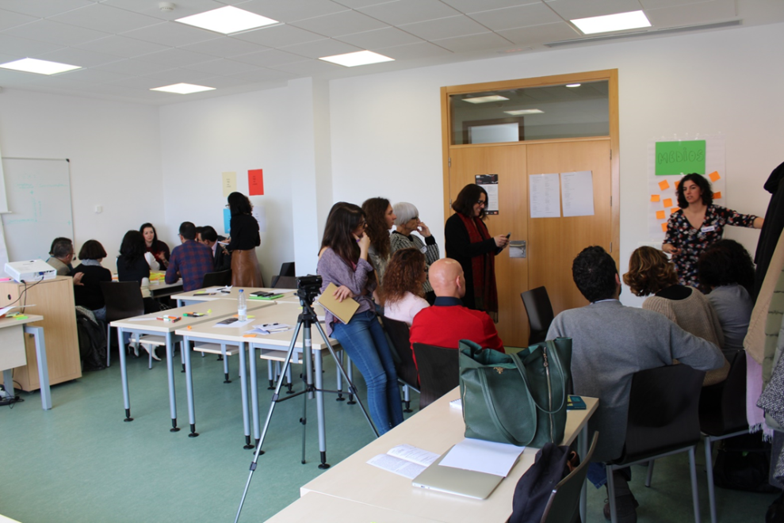
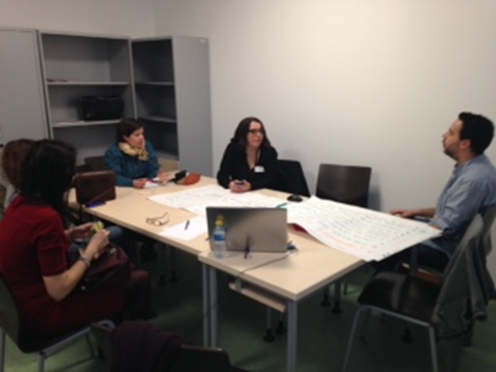
Dinámicas

Slide 16
Dinámica inicial: Brainstorming sobre el debate y la cobertura
¿Con qué metáfora, imagen o adjetivo explicaríais cómo se está produciendo el debate en España? o ¿a qué otros temas de debate creéis que se parece el debate que se da en los medios sobre prostitución?
¿Cómo definiríais en pocas palabras la cobertura que hacen los medios sobre este asunto?

Slide 17
Dinámica “Mapeando el escenario: ¿Quién habla y donde?”
Objetivos:
Identificar las voces presentes en el debate, cuáles tienen presencia en los medios profesionales y cuáles se invisibilizan.
Valorar el grado de presencia y legitimidad otorgada a esas voces en la esfera pública.
Cuestionar el mapa y plantear posibles cambios.

Slide 18
Dinámica “Mapeando el escenario: ¿Quién habla y donde?”
Eje 1
Poder de influencia (legitimación social)
Eje 2
Capacidad de adaptación a las prácticas periodísticas (competencia comunicativa, manejo de blogs, redes, publicidad, etc.)
Interés (vínculo directo y conocimiento del fenómeno)
Grado de institucionalización: organizado versus no organizado, particular

Slide 19
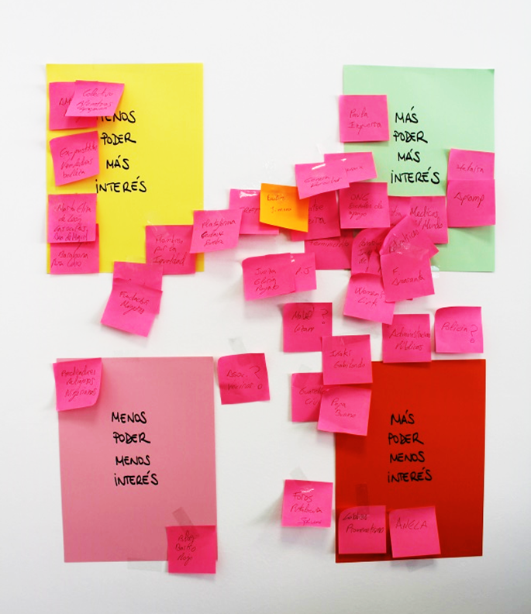
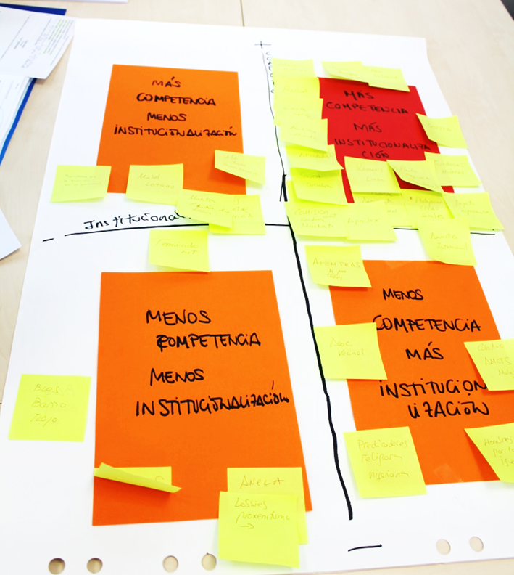

Slide 20
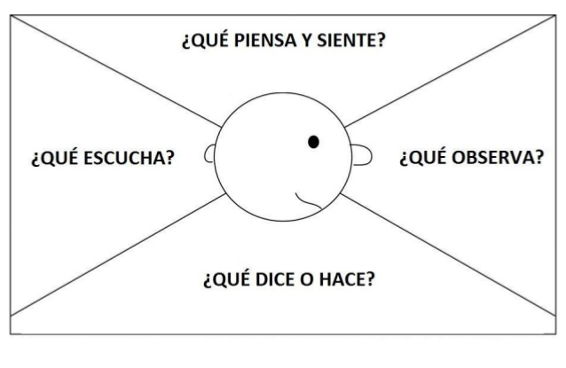
Dinámica “Mapa de empatía” con los públicos
¿Qué deberían los públicos escuchar, ver, decir, sentir, hacer y, con ello, pensar?

Slide 21
Dinámica de “Análisis de caso”
3 grupos
Debate
Información
Publicidad y representación visual
Análisis de las recomendaciones sobre coberturas mediáticas
Valorar el documento El tratamiento de la prostitución y la trata con fines de explotación sexual en los medios de comunicación. Recomendaciones implementado desde el Ayuntamiento de Barcelona

Slide 22
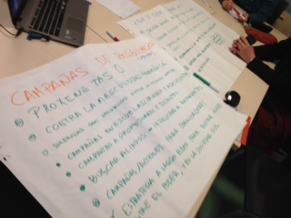
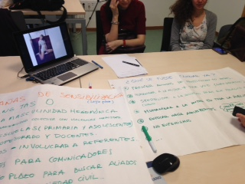

Slide 23
Dinámica de cierre
¿Cómo sería la cobertura periodística ideal y/o el enfoque comunicativo?
Declaración de intenciones y puntos de encuentro
Cuáles serían sus valores
Cuáles serían sus comunidades de referencia (fuentes y públicos)
Que los haría diferentes
Cuáles serían sus luchas

Slide 24
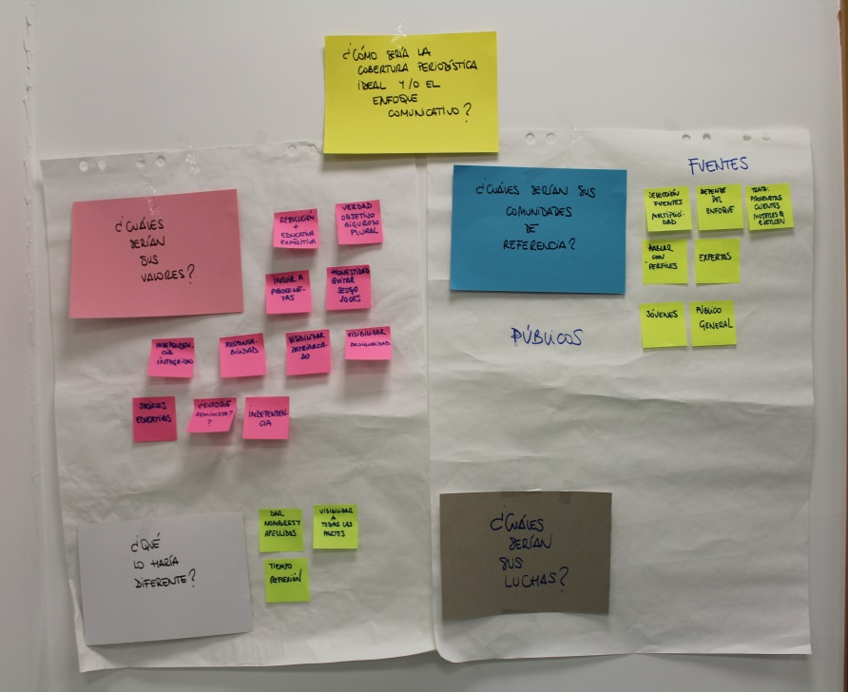
Dinámica de cierre

Slide 25
Conclusiones preliminares

Slide 26
El debate sobre el discurso público, la cobertura mediática
Escasa reflexión sobre la mediatización del problema.
Dificultad para hablar de cobertura mediática.
Defensa de las posiciones con respecto a la prostitución.

Slide 27
Puntos reiterados (tópicos)
Los medios de comunicación hacen caja con este tema.
Teorías que no identifican actores concretos.
Se afirma que no hay debate, qué solo existe el estigma, la estereotipación, la invisibilidad.

Slide 28
Debate prostitución y trata
Dicotómico: abolicionismo / regulación.
Saturación de portavoces con enfoques personalistas.
Hincapié en los elementos de distancia y no en los asuntos de consenso parcial.
Al servicio del refuerzo de imaginarios, creencias y valores compartidos.
Adaptación a las lógicas mediáticas.
Escaso, incoherente, parcial.

Slide 29
Pautas informativas
Género de sucesos.
Sensacionalismo, superficialidad, simplificación.
Prostitución y trata suelen ir ligadas.
No se incorpora el marco explicativo de las desigualdades.
Confusiones conceptuales (tráfico, trata).
Sobrerrepresentación del discurso policial como enfoque y fuente.

Slide 30
Pautas informativas
Dificultad para desarrollar y difundir investigaciones.
Invisibilidad de la estructura (del negocio/entramado).
Invisibilidad de la demanda.
No hay cuestionamiento de las cifras disponibles.
Pautas de representación que revictimizan frente al enfoque de la fortaleza y la supervivencia.

Slide 31
Visibilidad de actores
Visibilidad de las mujeres como víctimas “ideales” de trata.
Invisibilidad de mujeres en situación de prostitución (pobres, migrantes, no organizadas, en condiciones de supervivencia).
Las mujeres están desprovistas de una historia.
Dificultad para incorporar voces que no estén institucionalizadas y/o no se adapten a las lógicas mediáticas.
No hay visibilidad de otras prostituciones (homosexual, transexual, etc.)

Slide 32
Discursos publicitarios
No se ha incorporado al debate público la discusión sobre los anuncios online.
Vacío legal sobre la sanción a los anuncios sexistas de servicios sexuales.
Falta implicación del sistema publicitario en la búsqueda activa de soluciones.
Las campañas de sensibilización son escasas, asistemáticas, perpetúan el estigma.

Slide 33
Propuestas
Buscar sinergias: hay un corpus de conocimiento previo que puede ser aplicable (violencia de género).
Ampliar el marco del debate, que debería ser el de sexualidades en un sentido amplio. (Conexión entre prostitución y maternidad subrogada a través del postcolonialismo, racismo, violencias machistas, pornografía, etc.)
Potenciar la función de mediación activa de los y las comunicadores, indagando en enfoques específicos y no previstos.
Aumentar el foco en la demanda, la violencia, el proxenetismo y las estructuras.

Slide 34
Propuestas
5. Periodismo como espacio para cuestionar los marcos legales imperantes.
6. Repensar y cuestionar las prácticas periodísticas y publicitarias, mejorando la formación, no como elemento ofrecido de manera externa sino en colaboración con los medios y los protagonistas.
7. Enfoque ideal: interseccionalidad, derechos humanos, feminismo, periodismo desde la intervención social con un enfoque de fortaleza (observar supervivientes en lugar de víctimas).

Slide 35
Gracias por su atención
Vanesa Sáiz Echezarreta
vanesa.saiz@uclm.es
Diana Fernández Romero
diana.fernandez.romero@urjc.es
María Cruz Alvarado López
macal@hmca.uva.es
Patricia Simón
patriciasimon@gmail.com

